Slide 1
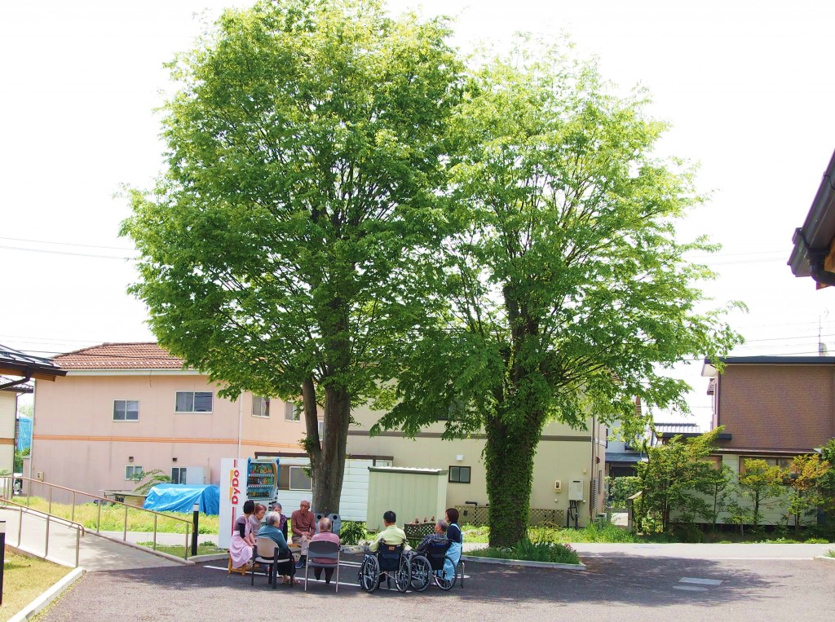


介護保険サービス
保険外サービス
企業主導型保育事業
託児所
よってき家
居宅介護支援事業所
こだま
訪問看護STつばさ
見岳荘グループ
小規模多機能
サテライト
見岳荘
~はなみずき~
いきいき生活サービス
こまわりさん
総務部
訪問介護STみどり
宗明会
ナースセンター
小規模多機能
見岳荘
~けやき~
宗明会
介護事務所
小規模多機能サテライト
見岳荘
~竹庵~
住宅型
有料老人ホーム
見岳荘
利用者さんと共同作業
けやき農園
けやき無人販売所
Notes:
組織図から、今後の宗明会の成長する道筋をお伝え出来たらと思う。
まずは「堀金を中心に安曇野の在宅介護をささえる」に焦点を当てた時、各事業所がどのように成長したらよいか？をお伝えします。

Slide 2
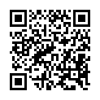
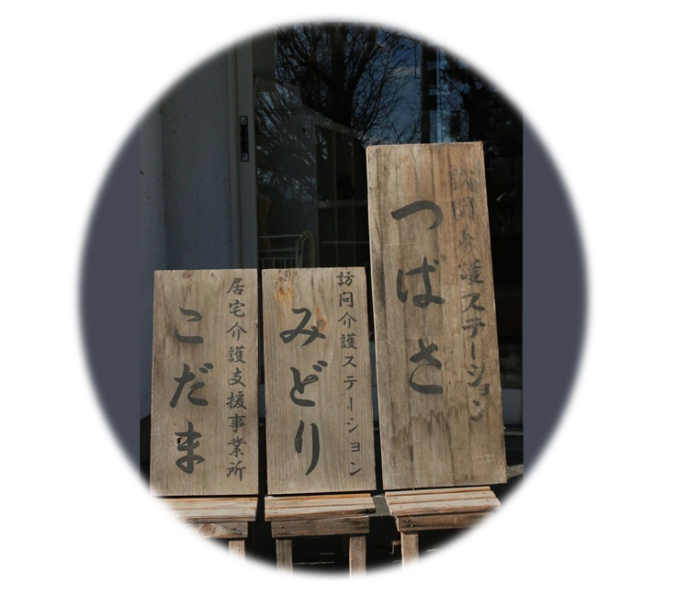
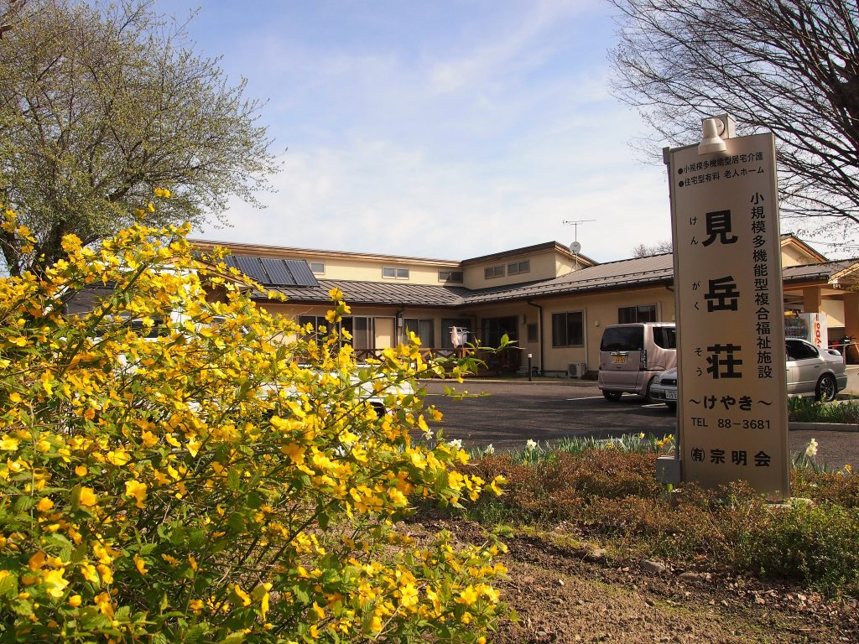
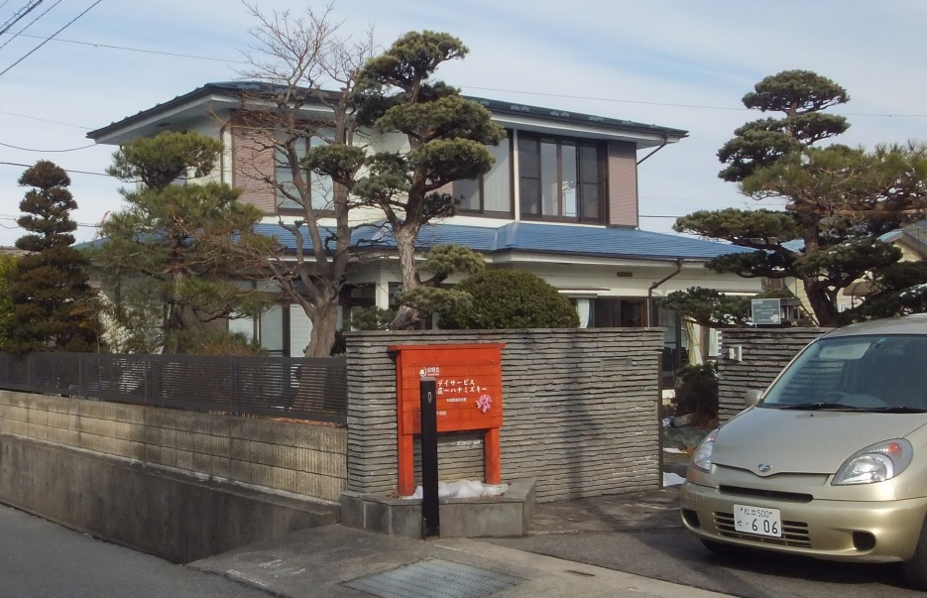
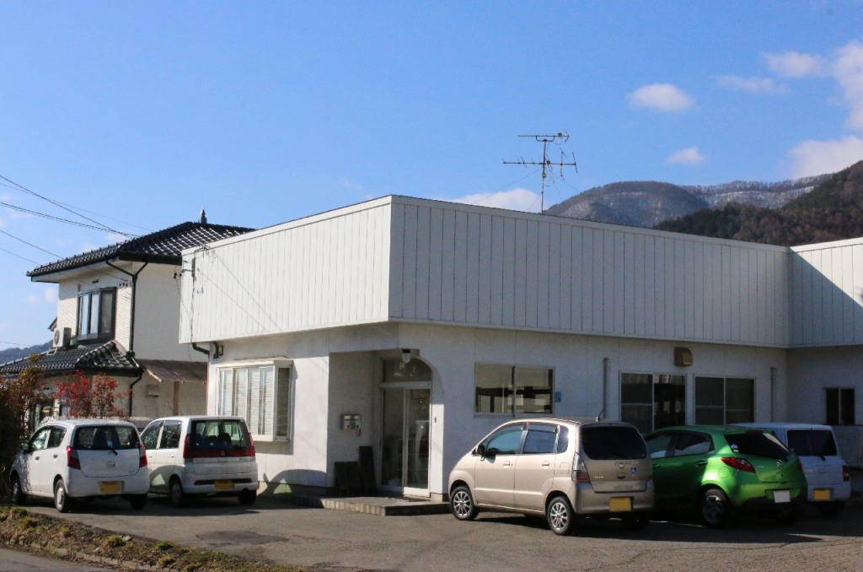

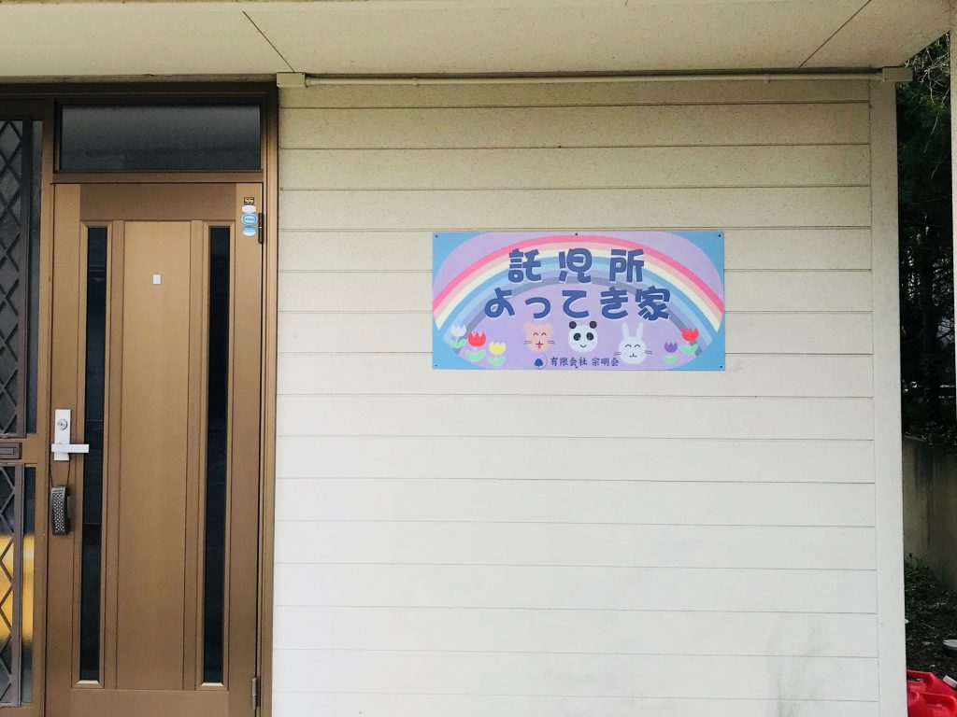
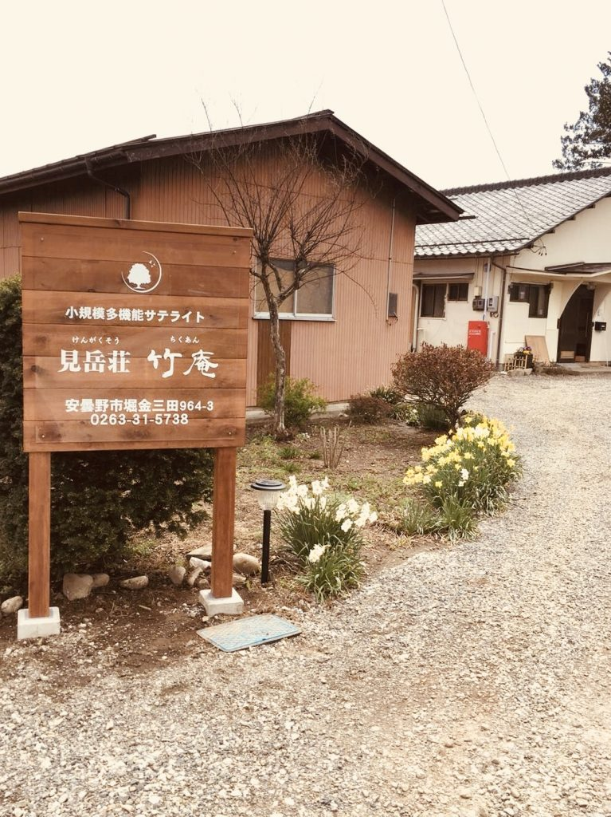
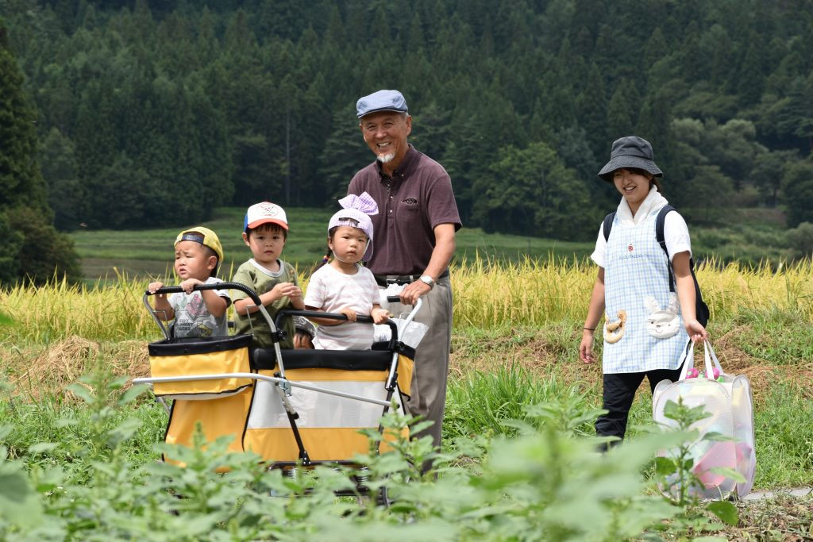
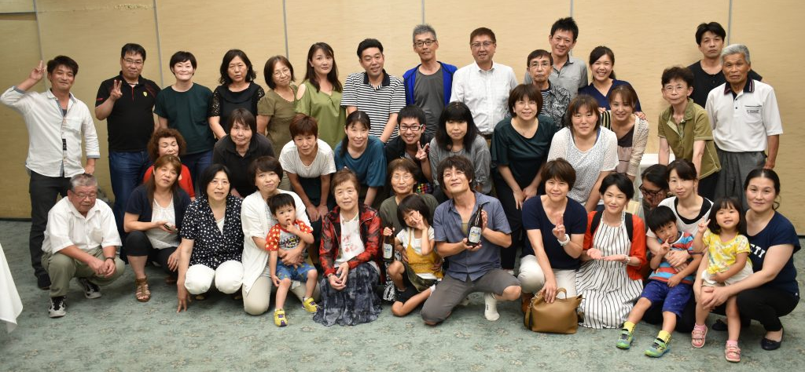
有限会社宗明会の特長 創業2006年3月15日
宗明会全体の持てる力・機能を最大限に活かすことで
在宅介護を選択した利用者及びご家族が、どのサービスを利用しても
地域で暮らし続けることが出来ることをめざす会社です。
①在宅介護を支える目的で１７年
かかりましたがこのような
企業として成長しました。
介護のベンチャー企業です。
②小規模多機能本体事業所と
二つのサテライト（出張所）
を有しているのは長野県で
３社だけ。
⑤“福利厚生”充実しています。
★研修費助成制度★託児あり
★社内交流会補助金
★安曇野市互助会
★社員紹介制度他
堀金地区
豊科地区
見岳荘けやき 岩原
見岳荘はなみずき 成相区
☝詳しくは☝
ホームページで
介護事務所
岩原
長野県認証
職場いきいき
アドバンス
カンパニー
認証企業
2020～2022
託児所よってき家 岩原
見岳荘竹庵 田尻
③実は「安曇野市初！」が2事業あり！
★小規模多機能型居宅介護
★企業主導型保育事業
④2023年８月１日現在
スタッフ総数７１名
優しく勉強熱心、
芯の強いスタッフ達です。
一緒に“新しい介護”
を創っていきませんか？
「安曇野の在宅介護を支えたい」

Slide 3

宗明会各組織と役割
宗明会全体の持てる力・機能を最大限に活かし
在宅介護を選択した利用者及びご家族が他法人等どのサービスを利用しても
ご縁があったら共に助け合い、安曇野で暮らし続けることが出来る！をめざす
有限会社宗明会
宗明会ナースセンター役割：
各事業に配属された看護師・セラピストの連絡調整部門
看護師セラピストの研修体系構築・業務相談部門
宗明会の介護に携わるスタッフに看護の基礎知識を指導助言
けやき農園
経営企画室役割：
経営の重要課題を討議・解決する
経営分析を行い、経営計画立案し実行する
また各事業を遂行するためのコンプライアンスの管理部門
けやき農園役割：
利用者さんの社会参加
＋地域高齢者の就労支援
＋地域交流の橋渡しの活動が目的。
経営企画室
宗明会ナースセンター
訪問介護みどり役割：
介護保険法による訪問介護事業
総合支援法による居宅介護・重度訪問介護
ナース
セラピスト
総務部
こまわりさん役割：
要介護状態でない地域の方にも、柔軟な考え方でサービスを生み出し提供。いろいろな人（子供～大人まで）を対象に生活を支える事業。スタッフは宗明会の誰でも、また地域のボランティアの活用も視野に。
居宅こだまの役割：
介護保険法による居宅介護支援事業
また、地域に点在する地域資源を
把握し宗明会全体で共有する
訪問介護
STみどり
総務部役割：
人事・総務・経理等
宗明会の各事業所の間接的な
事務を集約し、効率的に行う
又は効率的に行えるように
サポートする
訪問看護STつばさ
居宅介護支援事業所こだま
こまわりさん
介護保険外
サービス
住宅型
有料老人ホーム
見岳荘
訪問看護つばさの役割：
介護・医療両保険法による訪問看護事業
各小規模多機能の看護業務サポート
小規模多機能各事業所は、各利用者の生活スタイルをサポートするために連携する
けやき+はなみずき+竹庵
＝見岳荘グループ
小規模多機能
見岳荘
~けやき~
有料・見岳荘の役割：
やむを得ず在宅介護が
できない方のための
住宅型有料老人ホーム
託児所よってき家の役割：
企業主導型保育（内閣府）に則る
０歳～２歳児の社員・地域の子の育成の受け皿。
★男性女性共に働きやすい地域の環境つくり
★子どもの情操教育★保護者支援 が目的
小規模多機能サテライト
見岳荘
~はなみずき~
竹庵の役割：
介護保険法による
小規模多機能型居宅介護のサテライト事業所
小規模多機能サテライト
見岳荘
~竹庵~
託児所
よってき家
はなみずきの役割：
介護保険法による
小規模多機能型居宅介護のサテライト事業所
小規模多機能けやきの役割：
介護保険法による小規模多機能型居宅介護事業
及び各小規模多機能本部
２０２３年４月
管理者会議資料
私たちの目的「安曇野の在宅介護を支え共にいきる」
現在、休止中の事業もありますが復帰を見据えて事業展開していく。誰のため？私たち自身や地域のため！
Notes:
組織図から、今後の宗明会の成長する道筋をお伝え出来たらと思う。
まずは「堀金を中心に安曇野の在宅介護をささえる」に焦点を当てた時、各事業所がどのように成長したらよいか？をお伝えします。

Slide 4

法人理念
しあわせ創造業
経営理念
「感謝」「行動」「思いやり」
３つの情熱を原動力として
様々な方法で社会に貢献する
（私たちの使命）
平成29年４月１日制定 有限会社宗明会 代表取締役 山田聡
令和3年3月
有限会社宗明会 代表取締役 山田聡

Slide 5

宗明会スタッフ 行動指針（五誓）
一、全員がその人の物語を大切にするキャストです （その人らしさ）
一、利用者様を人生の先輩として“共に寄り添う心”を育て、その人らしさを大切にします
（尊敬心・共生）
一、自らの力で自らの足で進み、個々のプロ意識を育てます （自立・主体性・専門性）
一、相手を心地よくできるカッコよさを追求します！！ （清潔・親切・笑顔・礼儀）
一、声掛け・傾聴の天才になります！ （連携・元気・コミュニケーション）
“五誓”（ごせい）とは？
私たちが「しあわせ創造業」を成す上で必要な
言葉の“ものさし”五つの誓いです。
業務や経験を通じて身に着けていくべきスキルでもあります。

Slide 6


宗明会の組織概念図
宗明会全体の持てる力・機能を最大限に活かすことで
在宅介護を選択した利用者及びご家族が、どのサービスを利用しても
地域で暮らし続けることが出来ることをめざす
介護保険サービス
保険外サービス
居宅介護支援事業所
こだま
企業主導型保育事業
託児所
よってき家
訪問看護STつばさ
見岳荘グループ
小規模多機能サテライト
見岳荘
~はなみずき~
総務部
訪問介護STみどり
宗明会
ナースセンター
小規模多機能
見岳荘
~けやき~
宗明会
介護事務所
いきいき生活サービスこまわりさん
小規模多機能サテライト
見岳荘
~竹庵~
住宅型
有料老人ホーム
見岳荘
私たちの目的「安曇野の在宅介護を支える」
Notes:
組織図から、今後の宗明会の成長する道筋をお伝え出来たらと思う。
まずは「堀金を中心に安曇野の在宅介護をささえる」に焦点を当てた時、各事業所がどのように成長したらよいか？をお伝えします。

Slide 7
介護保険サービス
保険外サービス
居宅介護支援事業所
こだま
企業主導型保育事業
託児所
よってき家
訪問看護STつばさ
見岳荘グループ
小規模多機能サテライト
見岳荘
~はなみずき~
総務部
訪問介護STみどり
宗明会
ナースセンター
いきいき生活サービス
こまわりさん
小規模多機能
見岳荘
~けやき~
宗明会
介護事務所
小規模多機能サテライト
見岳荘
~竹庵~
住宅型
有料老人ホーム
見岳荘
Notes:
組織図から、今後の宗明会の成長する道筋をお伝え出来たらと思う。
まずは「堀金を中心に安曇野の在宅介護をささえる」に焦点を当てた時、各事業所がどのように成長したらよいか？をお伝えします。

Slide 8
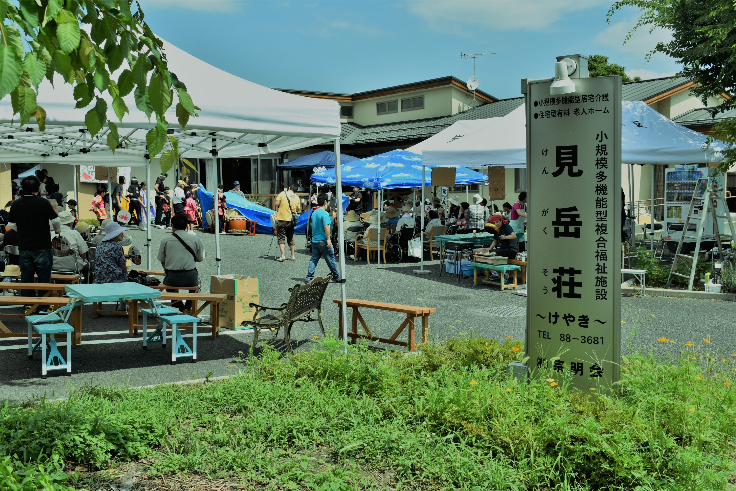
介護事業部＋地域貢献目的事業
訪問看護ステーションつばさ
2019年8月けやき夏祭りの様子
訪問介護ステーション
みどり
居宅介護支援事業所
こだま
小規模多機能見岳荘
~けやき~
有料老人ホーム
見岳荘~けやき~
小規模多機能
サテライト見岳荘
~はなみずき~
託児所 よってき家（企業主導型保育事業）
小規模多機能
サテライト見岳荘
~ 竹 庵 ~
有限会社宗明会
こまわりさん
（介護保険外事業）

Slide 9
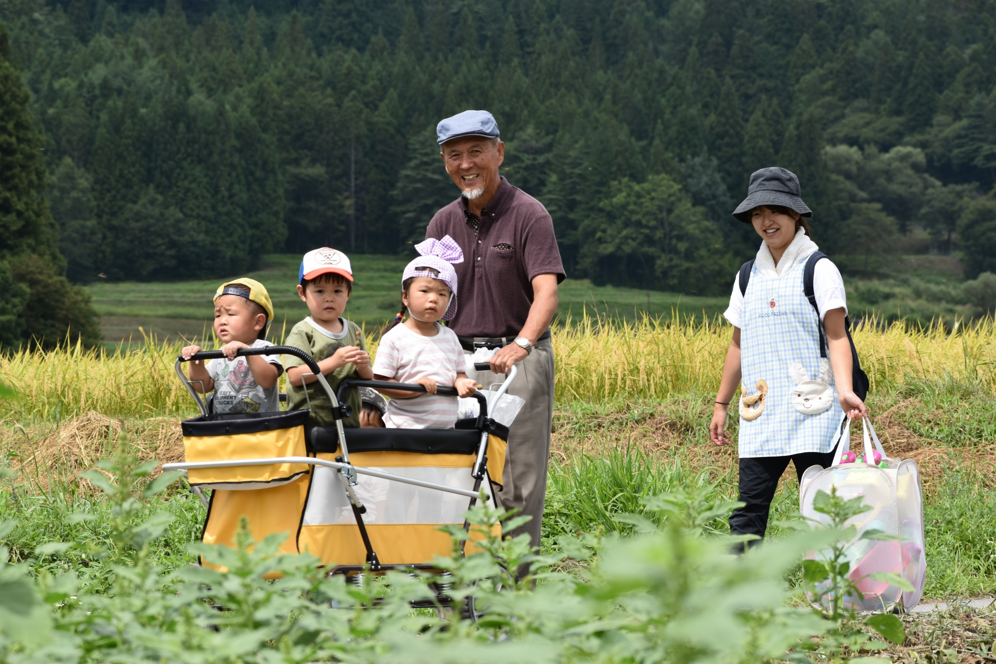
有限会宗明会 の 思い
私たちは、他介護事業所や他産業と共存共栄しながら
これから更に必要とされる生活ニーズ介護ニーズに備え
介護保険サービス又は介護保険外サービスを
展開・発展・成長させ
安曇野市の人々の生活を支えたい

Slide 10

法人理念 ： “しあわせ創造業” について
私達宗明会の原点は、医療依存度が高すぎて特養に入所できない方を支えたい！との想いから生まれました。必死に日々走り続けて本日に至ります。結果、多くのサービスが生れ、多くの仲間が増え、多くの方と関わることが出来ました。
私たちがこれから進むべき道は、ご利用者やご家族・自分たちが関わる全ての方・自分の家族・そして一番大事な自分自身が、宗明会がある事で“しあわせ”になっていく状態“しあわせ”であること。そんな企業として成長することを強く願い、ぶれないように一番大事な道標にしています。
もちろん“しあわせ”と言っても、人それぞれの価値観があります。皆の思いを大事にしながら、自分も大事にする。難しいことであるからこそ、常に挑戦していく。 “お互いのしあわせの為”に。
“今を生きている” 私達だけではなく、100年先の環境や子や孫・人々や世の中がしあわせである事を願いながら、一歩一歩着実に皆様と共に成長していく企業でありたい。
有限会社宗明会 代表取締役 山田聡

Slide 11
経営理念 ： 「感謝」「行動」「思いやり」
３つの情熱を原動力として
様々な方法で社会に貢献する
（私たちの使命）
令和元年 8月吉日
経営理念には、法人理念を体現するためにどのような考え方や行いが重要か？そのような意味合いがあります。
2025年に向けて今まで経験したことのない高齢社会・国の示す地域包括ケアシステムの体現・複雑な社会の課題に対してもうひと工夫して、今まで皆様と積んできた様々な経験を基に、様々な方法で社会を支えて行くために必要なことを文言化しています。
「感謝」
私たちが今まで積ませていただいた経験や存在する様々な仲間・資源に対して、忘れてはいけない原点。
「行動」
私たちにどんな力や強みがあるかを見つめなおし自らを信じ可能性を広げて挑戦していく、行動する事の大切さ。
「思いやり」
人は助けあいながら生きていくものである。当り前の現実を見つめ、お互いを大事に尊重し慈しむ。
3つの情熱を原動力として様々な方法で、私たちの力を必要とするすべての人々に対して貢献していく。
その為に日々研鑽しさらに力を付けていくことが必要だと思います。
そんな社会的責任を経営理念（私たちの使命）としています。
有限会社宗明会 代表取締役 山田聡

Slide 12
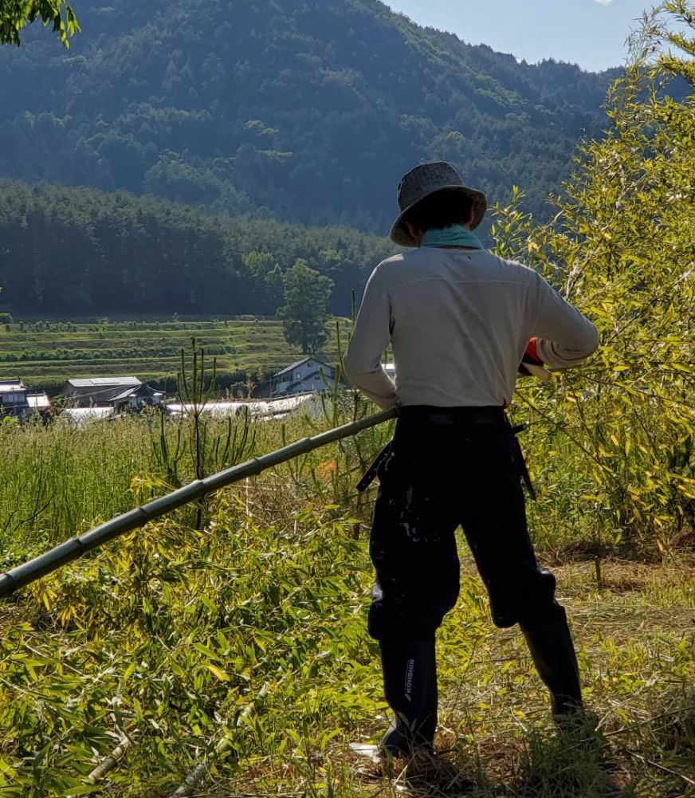
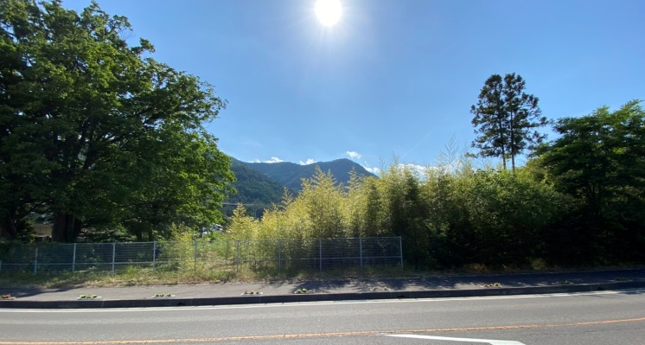
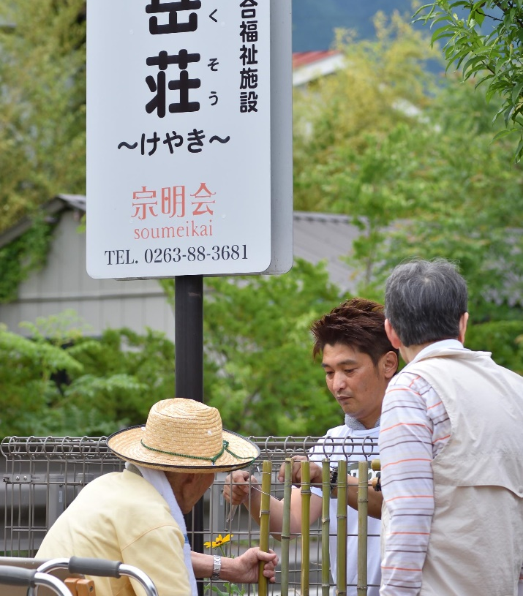
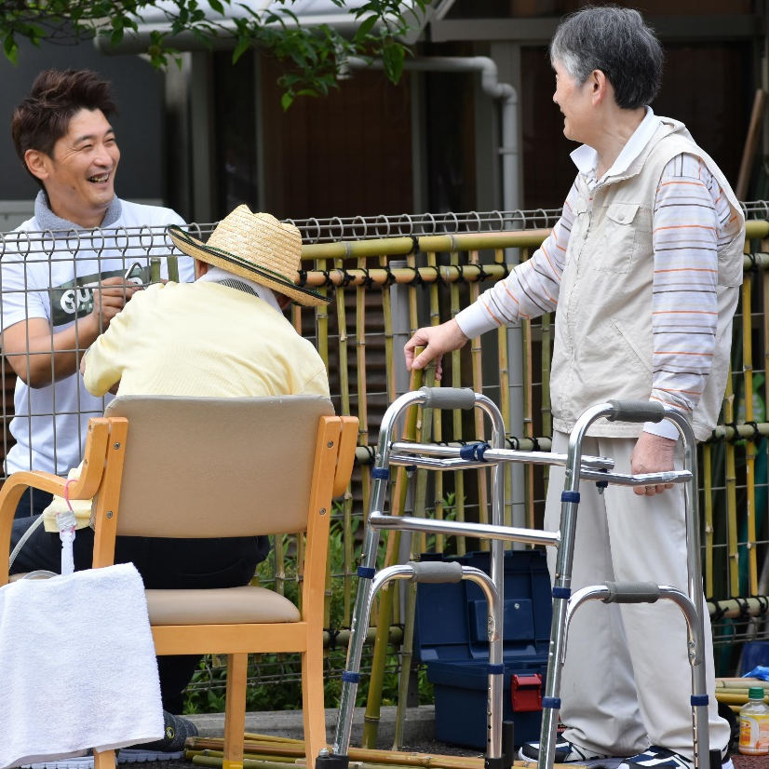
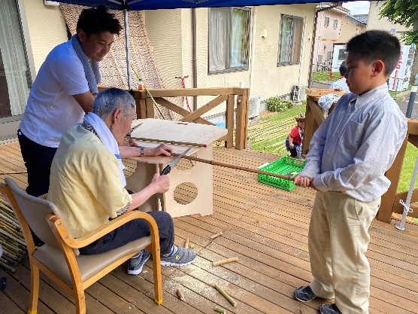
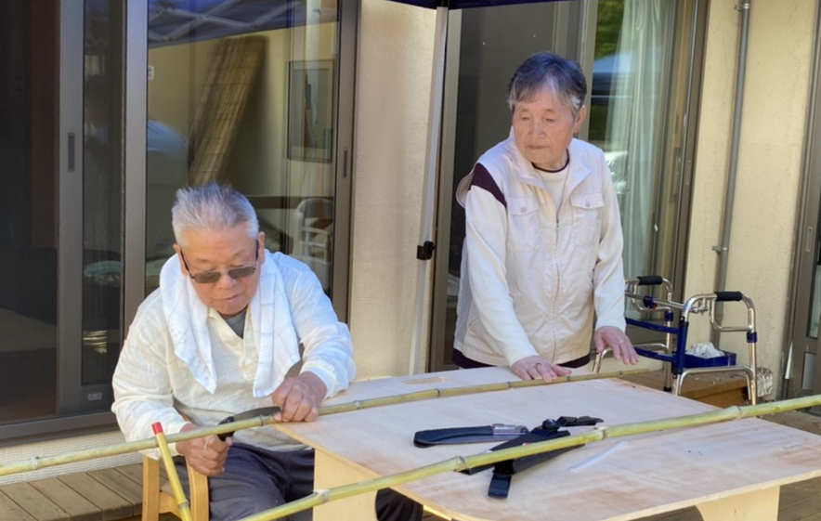
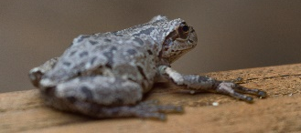
「 けやき “竹垣” プロジェクト！！」
利用者さんと協力し、無機質な鉄の柵に、“竹垣”風の
飾りをしよう！！ってイベント(^_-)-☆ナイスアイデア！
山麓線道向かいの、家主さんが手を焼いている竹をもらい受け、利用者さん達と加工と施工。時間はかかりそうですが素晴らしい景色を期待しています！！
2020年6月吉日 見岳荘グループ けやき

Slide 13


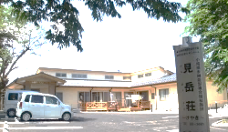

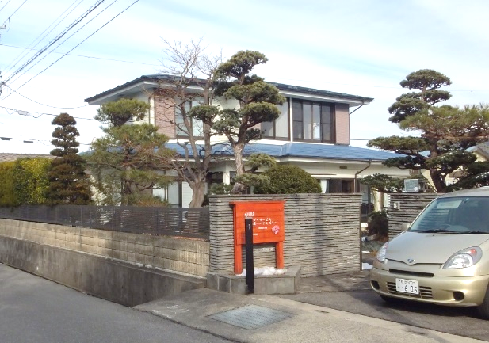
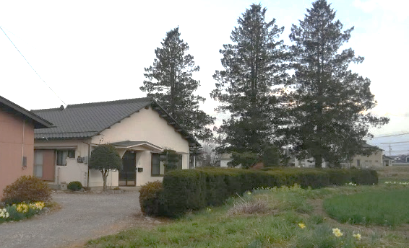

☆退院される方へ☆
～退院後の介護にお悩みでしたら 私たちが
安曇野の在宅介護事業所をご案内します
病 院
退院直後はまずこちらで“泊り”
見岳荘～けやき～（小規模多機能）
「体調良くなったから、前の事業所へ戻ろう！」
けやきは訪問看護師と連携 ⇒
病院退院直後の方に泊まって頂き・・
退院後1週間～1か月程度の泊り利用で
介護員と看護師でお身体の様子を看ながら
徐々に自宅へ帰るお手伝いができます
通 い
他法人や事業所とも連携
☆泊まり
訪 問
③
①
②
通 い
泊まり
通 い
訪 問
訪 問
今まで通っていた
デイサービス等へ
人間関係は一昼夜では築けないもの。回復後は馴染みのケアマネジャーや訪問介護・デイサービスに復活もできます。
見岳荘
～竹庵～ （ちくあん）
小規模多機能サテライト
堀金三田や三郷小倉を中心に生活を支えます。
泊まり
見岳荘 ~はなみずき~
通いと訪問機能をメインに
豊科成相区、堀金中下堀、
三郷中萱駅付近を支えます。
街中なので、気軽に寄って
もらえるサロンも開催中
〒399-8212 安曇野市堀金三田964—3
有限会社宗明会では、訪問看護・訪問介護・居宅介護支援各事業・小規模多機能と連動し、利用者やご家族が“病院から退院”のタイミングで施設やケアマネさん探しで複数事業所へ電話をせざるを得ない事態を防ぎたい。
私たちが適切な事業所へお繋ぎします。
連絡先：0263—88—3681
山田豊 諌山美絵 山田きく美 まで
〒399-8205 豊科4701—6

Slide 14
“あるべき姿”を追い求めるチーム図
平成29年 １月１日
有限会社宗明会 代表取締役 山田聡
ICFの視点ではこうなる！チームアプローチ
本人・介護スタッフ・看護スタッフ・ご家族（時にはご近所さん等）・ドクターが、それぞれの立ち位置および役割から、“あるべき姿”を共有し、目標にすることが必要。
重要なことは、本人はケアを受ける中心人物ではなく、“あるべき姿”を目指す、チームの一員であること。
また、必要な考え方が、ドクター・看護・介護・ケアマネ・ご家族・本人はチームの一員であり、各々の役割から“あるべき姿”を目指し遂行するのみ。誰が偉いとかそんな事はなく、それぞれ存在が大切。
必須なのがそれぞれが“あるべき姿”を目指しどのように行動するかわかっていること＝情報共有である。
理想のチーム
本 人
ドクター
ケアマネ
ご家族
あるべき姿
（なりたい自分）＝目標
介護
スタッフ
ご近所・友達
リハビリ
スタッフ
看護
スタッフ
輪の中皆で情報共有（必須）
方程式 ： 目標－現在 ＝ 課題

Slide 15
宗明会全体としての動き方（方針）
2020年８月11日
～ 経営戦略会議で再確認 ～
基盤が整った！これから！！（平成30年4月～の・・・）
👇前提条件１：今ある機能を維持及び機能強化！
前提：既存の訪問看護・訪問介護・居宅介護支援各事業は
機能強化を含め持続。多くのスタッフが必要になるから、
託児所 機能→①働きやすさ②子育て世代を助ける
を地域にも開放していき機能強化。収益も出せる事業所に転換。
👈“これから”も変えない価値観
（時勢により不可能な場合を除く）
👇前提条件２：各小多機には「役割」がある。
～竹庵～
旧宮澤様宅は、泊まり機能強化型小規模多機能事業所。
見岳荘～けやき～の支所。
☆泊まりニーズが多く、容体が安定された方
☆三田地区や三郷小倉地区の通いの拠点に
（半径３ｋｍを支える）
～はなみずき～
小規模多機能サテライトへ
☆通いと訪問機能をメインに豊科成相・新田地区・堀金中堀下堀地区・三郷中萱駅付近を支えます。
“これから”！
小多機3つの拠点の連携を強化！
その為、かつて設定した役割は、
①利用者様ニーズ②スタッフの配置状況③宗明会の成長
今後、各情勢を見極め柔軟に対応・修正し磨きをかけていく。
特に①は、考え方の軸が スタッフや事業所＞利用者様の生活
になり過ぎていないか？自宅で暮らしていくために宗明会の持てる機能で今できる最善の方法は？を常に考え抜き実行。
各小多機はこれら考え方をベースにただし囚われ過ぎず互いに協力し「ひとりの生活」を支えていく
～けやき～
☆看護師やリハビリスタッフの配置が多く
病院退院直後の方の利用を強化！

Slide 16
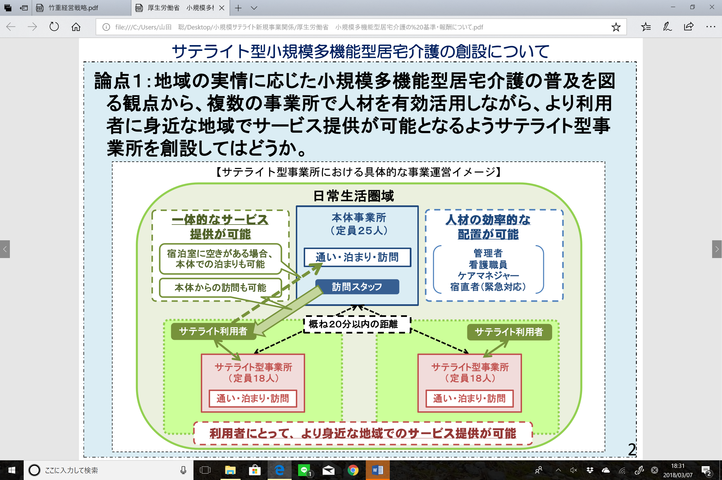
宗明会小規模多機能としての方針
👇前提条件３：特に訪問看護は“医療と介護の連携”するための「つなぎ役」
“医療や介護各現場が連携する”を実現するために、
当法人運営の「訪問看護ステーションつばさ」が
病院×主治医×小多機→（他の介護保険事業所）の仲介をし
在宅へ戻って介護生活を行える為の“ハブ”ステーションとして活躍します。
現在、訪看と医療機関の連携状況＝19名の主治医に訪問看護指示書を依頼
👈“これから”
これらの機能を他法人の訪問看護の力を借りてもOK！！「だれのため？」もちろん利用者様の為
構想と実践
県下？いや
日本初！?
👇〇印は、適正な人員配置の中で、各事業所が力を入れていくサービス（〇が無くてもサービス０ではない）
目標期日：2020年３月31日までに徐々に形にする。
「65名の“ひとり”の暮らしを在宅で支え続ける」
為の 小多機連動ケア
利用者様が“連動ケア”の中で自宅で生活するために私
たちがするべきこと⇒ 楽にできる情報共有の仕組化
相互交流を強化＝まずは法人内から！
①小多機各スタッフは、可能な限りサテライトと本体の
業務を経験する。
②計画作成担当者でチームを編成→会議等情報共有でき
る仕組みつくり
③急な利用者様の泊まり通いの対応を可能にするため、
「ほのぼの記録システム」等をアップグレード
＊①～③を皆の力を借りて今後具体的に示していきます。
けやき
けやき定員29名＋はなみずき定員18名＋竹庵定員18名＝６５名！！
定員29名
交流
交流
はなみずき
竹庵
定員18名
交流
定員18名

Slide 17
宗明会の全体像
法人全体で ７０名
2022年4月1日 現在
訪問看護ＳＴつばさ
訪問介護ＳＴみどり
居宅介護支援事業所
こだま
総 務
管理者：小島 照美
管理者： 盧 紅
管理者：千野力
管理者：米窪 良枝
訪問看護・訪問介護・居宅介護支援・総務は一つの事務所に併設。けやきと同じ岩原地区
安曇野市堀金烏川１０７９番地１（宗明会介護事務所）
有限会社宗明会は、在宅介護を選んだ利用者やご家族を全力でサポートする会社です。
今後は世代を超えて支えていけるように
他事業と連携・事業展開していきます。
託児所
よってき家
←けやきより、徒歩1分 堀金烏川697-６
託児は、平成29年４月より内閣「企業主導型保育事業」に則る
代表取締役 山田聡
専務取締役 山田豊
管理者：山口 由美
小規模多機能見岳荘～けやき～
住宅型有料老人ホーム見岳荘～けやき～
小規模多機能サテライト
見岳荘 ～ 竹 庵 ～
小規模多機能サテライト
見岳荘～はなみずき～
管理者：山田 豊
2019年10月より
しばらく休止中
管理者：三浦 友和
主任：塩原 美奈子
主任：野本 和平
主任：花村 篤
登録定員：２９名
入居定員：６名
登録定員：１8名／会員制
登録定員：１8名／会員制
堀金烏川３６８－１ 小多機と有料は一つの建物です。
堀金三田964‐3
けやき～車で５分
豊科4701‐6（豊科駅周辺）
けやき～車で10分

Slide 18
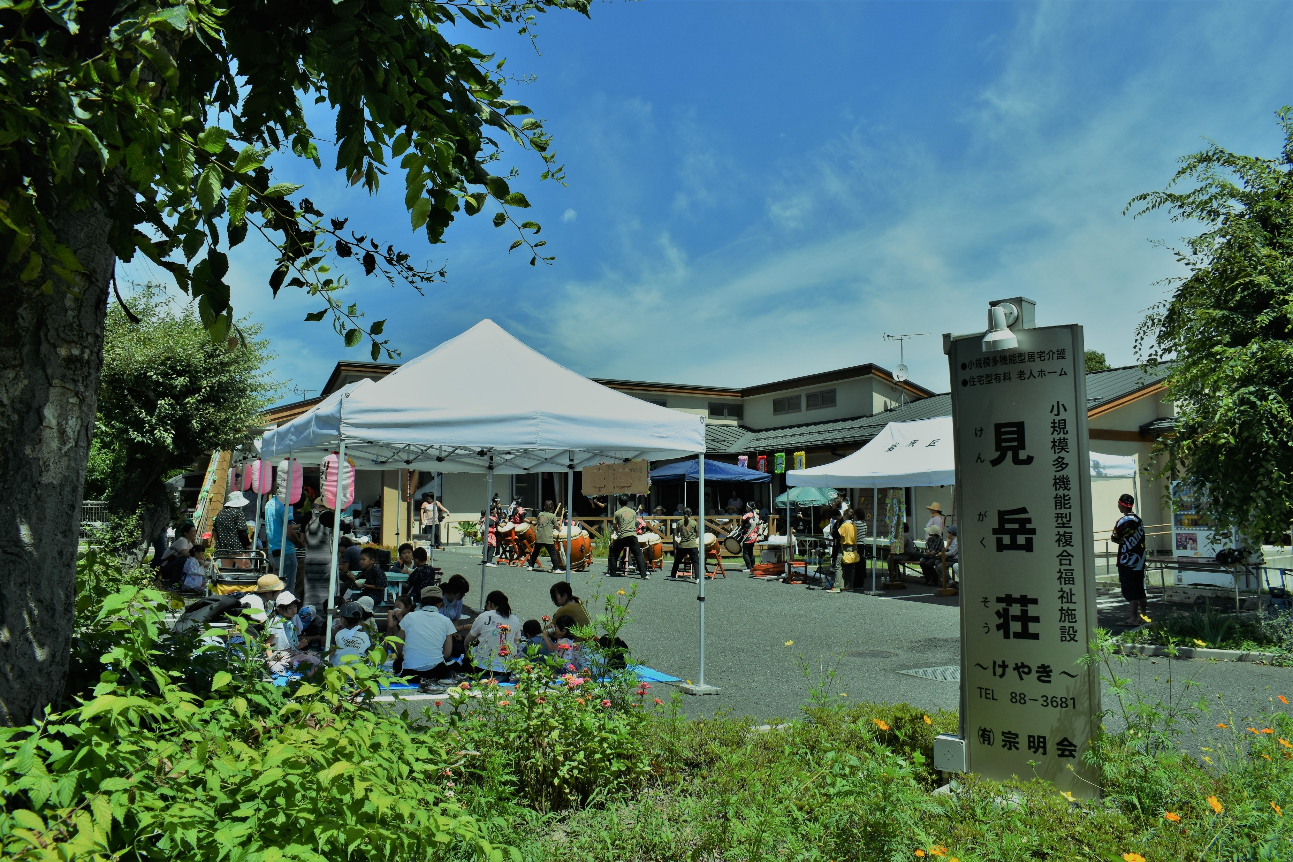
訪問看護ステーションつばさ
介護事業部＋地域貢献目的事業
2018年けやき夏祭りの様子
訪問介護ステーション
みどり
居宅介護支援事業所
こだま
小規模多機能見岳荘
~けやき~
有料老人ホーム
見岳荘~けやき~
小規模多機能
サテライト見岳荘
~はなみずき~
託児所 よってき家
小規模多機能
サテライト見岳荘
~ 竹 庵 ~
有限会社宗明会
☝平成２9年4月から
稼働中！！

Slide 19
経営理念 ： 「感謝」「行動」「思いやり」
３つの情熱を原動力として
様々な方法で社会に貢献する
（私たちの使命）
令和元年 ７月２３日 暑気払い記念
有限会社宗明会 代表取締役 山田聡
経営理念には、法人理念を体現するためにどのような考え方や行いが重要か？そのような意味合いがあります。
2025年に向けて今まで経験したことのない高齢社会・国の示す地域包括ケアシステムの体現・複雑な社会の課題に対してもうひと工夫して、今まで皆様と積んできた様々な経験を基に、様々な方法で社会を支えて行くために必要なことを文言化しています。
「感謝」
私たちが今まで積ませていただいた経験や存在する様々な仲間・資源に対して、忘れてはいけない原点。
「行動」
私たちにどんな力や強みがあるかを見つめなおし自らを信じ可能性を広げて挑戦していく、行動する事の大切さ。
「思いやり」
人は助けあいながら生きていくものである。当り前の現実を見つめ、お互いを大事に尊重し慈しむ。
3つの情熱を原動力として様々な方法で、私たちの力を必要とするすべての人々に対して貢献していく。
その為に日々研鑽しさらに力を付けていくことが必要だと思います。
そんな社会的責任を経営理念（私たちの使命）としています。
有限会社宗明会 代表取締役 山田聡

Slide 20
法人理念 ： “しあわせ創造業” について
私達宗明会は、10周年記念式典の際に私が作製したムービーにもあった通り、インシュリンの単位打ちが毎日必要（医療依存度が高すぎて特養に入所できない）方を支えたい！との想いから生まれました。必死に日々走り続けて本日に至ります。結果、多くの方々を支えて来ることが出来ました。
歴史の中で、社訓や経営理念は、方々の協力により身の丈に合った文言が時勢に合わせて生まれ、皆に発信できていたと思いますが、法人理念はないまま走り続けてきました。私は、ここ3年の研修や経験で、いろいろな学びを通じ、今こそ原点を思い返しながら今まで皆で行って得てきた様々な経験を活かし、これから皆で歩む為の北極星（昔の旅の方角を見据えるための目印）を示します。
私たちがこれから進むべき道は、利用者様やご家族・自分たちが関わる全ての方・自分の家族・そして一番大事な自分自身が、宗明会がある事で“しあわせ”になっていく状態“しあわせ”であること。そういう企業であることを強く願い、今までビジョンとして語ってきた“しあわせ創造業”を、私たちが仕事や生活を営んでいく上で一番大事な道標にします。
もちろん“しあわせ”と言っても、人それぞれの価値観があります。皆の思いを大事にしながら、自分も大事にする。難しいことであるからこそ、常に挑戦していかねばならない。その過程こそが“お互いのしあわせの為”に必要です。
私達だけではなく、100年先の環境や子や孫・人々や世の中がしあわせである事を願い考えながら、これからも一歩一歩着実に皆様と共に成長していく企業でありたい。
有限会社宗明会 代表取締役 山田聡
平成29年 ４月１日
有限会社宗明会 代表取締役 山田聡
理念の再制定について

Slide 21
経営理念 ： 「感謝」「行動」「思いやり」
３つの情熱を原動力として
様々な方法で社会に貢献する
（私たちの使命）
平成29年 ４月１日
有限会社宗明会 代表取締役 山田聡
経営理念には、法人理念を体現するためにどのような考え方や行いが重要か？そのような意味合いがあります。
今までの経営理念、
「高い志から生まれる“思いやる心”と“行動力”、どちらも大切に育てながら地域福祉に貢献していきます」
非常に大切なことであり、そのように行動ができてきたと考えます。しかし、これから2025年に向けて今まで経験したことのない高齢社会・国の示す地域包括ケアシステムの体現・複雑な社会の課題に対して、もうひと工夫して、今まで皆様と積んできた様々な経験を基に、様々な方法で社会を支えて行く、あらためてそんな考えを文言化してみました。
「感謝」
私たちが今まで積ませていただいた経験や存在する様々な仲間・資源に対して、忘れてはいけない原点。
「行動」
私たちにどんな力や強みがあるかを見つめなおし、自らを信じ可能性を広げて挑戦していく、行動する事の大切さ。
「思いやり」
人は助けあいながら生きていくものである。当り前の現実を見つめ、お互いを大事に尊重し慈しむ。
3つの情熱を原動力として様々な方法で、私たちの力を必要とするすべての人々に対して貢献していく。
その為に日々研鑽しさらに力を付けていくことが必要だと思います。
そんな社会的責任を経営理念（私たちの使命）としました。
有限会社宗明会 代表取締役 山田聡

Slide 22
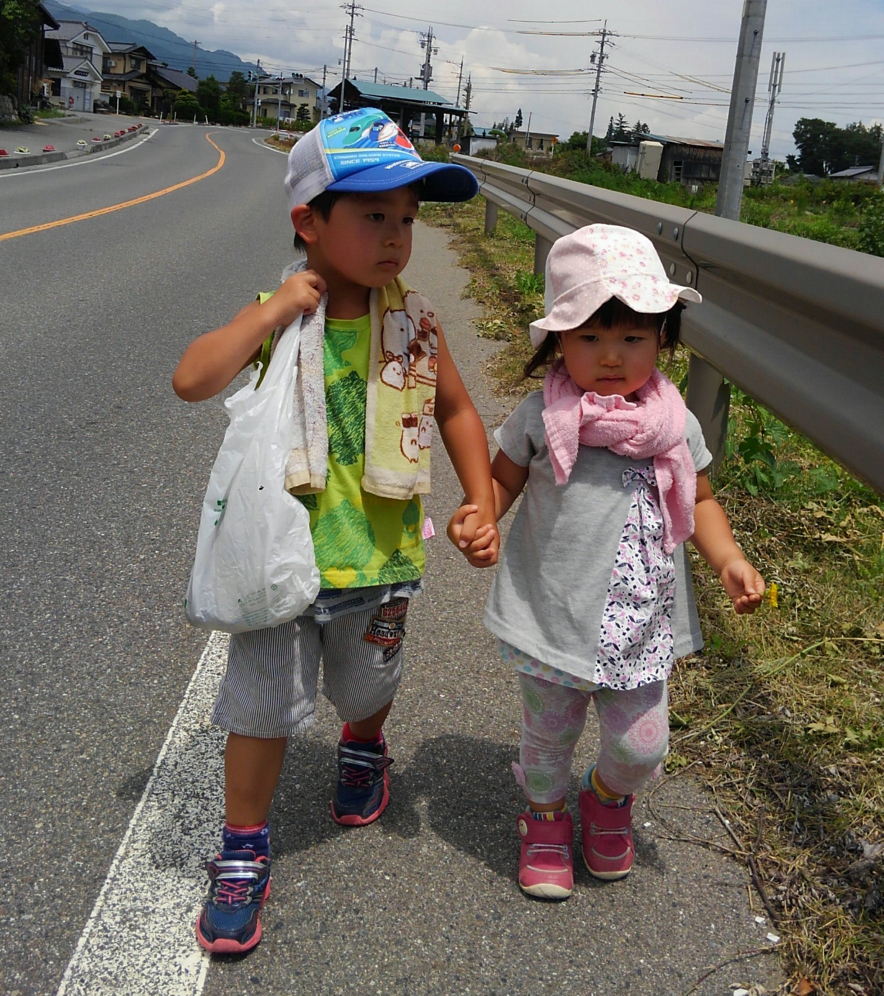
有限会社宗明会の沿革
2006年3月15日 有限会社宗明会 設立
同年5月 1日 訪問看護ステーションつばさ 認可
同年5月20日 住宅型有料老人ホーム 見岳荘 立上げ（最大4名入居可）
同年8月 1日 居宅介護支援事業所こだま 認可
2007年2月 1日 訪問介護ステーションみどり 認可
※この頃より有老の収入だけでは経営が厳しくなり、普通に在宅へもサービスを始める。ニーズが多い。
市の要望で、障害者対象（日中一時預かり・移動支援 他）も始める。
2010年4月 1日 小規模多機能型複合福祉施設 見岳荘～けやき～ 認可 ☆コンセプト「地域と施設の融合」
住宅型有料老人ホームと併設 但し、小規模多機能利用者様はあくまで在宅からお連れするようにしている。
また有老ホームの介護サービスは訪問介護・看護のサービスを提供。
2012年10月頃 元見岳荘にサロン「さくらんぼ」を開設 ☆近所の方×けやき利用者様×猫（3か月程度）
理由：小規模多機能の通い定員が3人オーバーする時が週一で発生。元気な方数人をサロンで過ごしてもらう。
もちろん近所の元気高齢者も通われた。猫好きの利用者様は非常に喜ばれた。
2013年4月 1日 デイサービス 見岳荘～ハナミズキ～ 認可
2015年6月 1日 訪問看護STに理学療法士を採用し、当社の在宅復帰能力を強化。各事業所に兼務。
2016年4月 1日 ～けやき～有老ホーム部のサービスを訪問介護⇒小規模多機能の訪問 サービスに切り替える。
2016年7月２５日 けやきの近所に サロン＋“5のつく日は「ご飯の日」”現在１～2回／1か月ペースで行う。
同年8月 託児所“よってき家”開所 ←～けやき～にて。出産後の優秀なスタッフが戻って来られるように、保育士も採用。
2017年4月 新しい理念、組織図を制定。より良い職場環境創りに力を入れていく。別紙参照
2017年11月 デイサービス見岳荘~ハナミズキ~が小規模多機能サテライト事業所に転換。見岳荘～はなみずき～に！
2018年4月1日 堀金三田に、「小規模多機能サテライト見岳荘~竹庵~」を開設し、利用者様の生活を面で支える仕組みを構築中。

Slide 23
宗明会の全体像
法人全体で 72名
2020年7月1日 現在
有限会社宗明会は、在宅介護を選んだ利用者やご家族を全力でサポートする会社です。
今後は世代を超えて支えていけるように
他事業と連携・事業展開していきます。
訪問看護ＳＴつばさ
訪問介護ＳＴみどり
居宅介護支援事業所
こだま
管理者：小島 照美
管理者：杉本美代子
管理者：千野力
代表取締役 山田聡
専務取締役 山田豊
訪問看護・訪問介護・居宅介護支援は一つの事務所に併設。けやきと同じ岩原地区
安曇野市堀金烏川１０７９番地１（宗明会介護事務所）
託児所
よってき家
←けやきより、徒歩1分 堀金烏川697-６
託児は、平成29年４月より内閣「企業主導型保育事業」に則る
小規模多機能サテライト
見岳荘 ～ 竹 庵 ～
管理者：山口 由美
小規模多機能サテライト
見岳荘～はなみずき～
小規模多機能見岳荘～けやき～
住宅型有料老人ホーム見岳荘～けやき～
2019年10月より
しばらく休止中
管理者：三浦 友和
登録定員：１8名／会員制
主任：花村 篤
管理者：山田 豊
登録定員：１8名／会員制
主任：野本 和平
堀金三田964‐3
けやき～車で５分
主任：塩原 美奈子
豊科4701‐6（豊科駅周辺）
けやき～車で10分
登録定員：２９名
入居定員：６名
堀金烏川３６８－１ 小多機と有料は一つの建物です。

Slide 24
宗明会の全体像
法人全体で 72名
2018年9月1日 現在
有限会社宗明会は、在宅介護を選んだ利用者やご家族を全力でサポートする会社です。
今後は世代を超えて支えていけるように
他事業と連携・事業展開していきます。
訪問看護ＳＴつばさ
訪問介護ＳＴみどり
居宅介護支援事業所
こだま
管理者：山田きく美
管理者：杉本美代子
管理者：千野力
代表取締役 山田聡
専務取締役 山田豊
訪問看護・訪問介護・居宅介護支援は一つの事務所に併設。けやきと同じ岩原地区
安曇野市堀金烏川１０７９番地１（宗明会介護事務所）
託児所
よってき家
←けやきより、徒歩1分 堀金烏川697-６
託児は、平成29年４月より内閣「企業主導型保育事業」に則る
小規模多機能サテライト
見岳荘 ～ 竹 庵 ～
管理者：山口 由美
小規模多機能サテライト
見岳荘～はなみずき～
小規模多機能見岳荘～けやき～
住宅型有料老人ホーム見岳荘～けやき～
管理者：花村 篤
管理者：山田 豊
登録定員：１8名／会員制
主任：山田 由子
管理者：山田 豊
登録定員：１8名／会員制
主任：塩原美奈子
堀金三田964‐3
けやき～車で５分
主任：野本 和平
豊科4701‐6（豊科駅周辺）
車で１０分の距離
登録定員：２９名
入居定員：６名
堀金烏川３６８－１ 小多機と有料は一つの建物です。

Slide 25
「堀金を中心に安曇野の在宅介護を支える」ために各事業所ですべきこと
訪問介護＝“在宅介護の最前線”
訪問介護
STみどり
利用者＋支え手確保
＝在宅介護の教育現場
他法人訪問介護と
連携して共に支えあう
なんでもできる
有償サービスの創設
Notes:
始めに、訪問介護ステーションみどりから・・・・
訪問介護は「在宅介護の最前線」私の心の師匠、種山さんの言葉通りであり、宗明会として残していかないといけない機能であると感じます。
①利用者様や支え手「スタッフ」を増やしていき、マンパワーで、より在宅介護を支えていける担い手を増やしていく。また同時に“在宅”での生活を支える為の勉強をできる事業として、実地での経験＝教育という視点も加えていく。
②そうは言っても、すぐにはスタッフは増やせないと思う。他法人各事業所も状況は一緒。となると、お互いに損得抜きで助け合い協力しながら「一人の利用者様の生活を支える」為の仕組みつくりも必要と考える。であるから、他法人訪問介護との連携体制を構築していくべき時代が来たとおもう。
③訪問介護は、制度的に小規模多機能訪問程柔軟ではなく「やってはいけない」ことが多い。生活に必要なことは、有償サービスで行う仕組みも、ゆっくりではあるが作っていきたい。応援します。

Slide 26
「堀金を中心に安曇野の在宅介護を支える」ために各事業所ですべきこと
訪問看護＝“在宅介護を支える要”
医療と介護の連携の
中心的存在＝つなぎ役
訪問看護
STつばさ
他法人小多機との
連携強化＝在宅復帰強化
Notes:
訪問看護ステーションつばさは、在宅介護を支える要 という認識をしっかりもってもらい、
①医療と介護、病院や医院、介護事業所やケアマネジャーとのつなぎ役を出来るように力をつけていって下さい。
地域包括ケアでは、必ず中心にいることになる部署です。いろいろな先生やケアマネさんとつながる流れをつくって下さい。お願いします
②今～けやき～で要介護度が重度の利用者様を在宅でみることが出来ていること。これは何故か？つばさとナース部門が機能しているからです。その機能を他法人さんにも行うことが出来れば、「病院から直施設行き」の利用者さんを減らすことが出来る。住み慣れた自宅に帰ってきてもらうのにも他法人の小規模多機能と組んで、泊まりの機能＋訪問看護＋リハビリで多くの人を在宅に戻してあげたい。
応援してます。

Slide 27
「堀金を中心に安曇野の在宅介護を支える」ために各事業所ですべきこと
居宅介護支援＝“司令塔＋知恵袋”
宗明会他事業との連携
＝必要であれば創出・教育
居宅介護支援
こだま
各個人の“得意”を活かす
＝各人の得意分野を明確化
Notes:
「堀金を中心に安曇野の在宅介護を支える」視点で、こだまは司令塔であり、制度や制度外のルールを熟知する“知恵袋”であってほしいと考えます。
①宗明会の持つマンパワーや在宅介護を支える機能を俯瞰してもらい、それを一段階上に引き上げたり育てたりが出来る部署なのかな？と思う。必要であれば経験を積ませ事業所を育てる為に利用者様を紹介したり、「こんな困りごとで利用者様の生活が困難だ。こんなサービスがあったら過ごしやすいだろうから、宗明会で創ってみない？」みたいな“アイデア”や“新サービス”のネタを提供してもらえると嬉しい。
地域を知り制度や制度外を知るケアマネジャーだからできる事です。
②平成３０年の介護医療法同時改正では、ケアマネジメントも大きくテコ入れが予想され、反響を呼んでいることは有名な話ですが、どんな時代にも必要とされること・・・それは「この人に頼みたい」と思ってもらえるマンパワーです。居宅の皆さんにはその力があると思います。そこはこだまの強みと考え、更に特化していくことを期待します。

Slide 28
「堀金を中心に安曇野の在宅介護を支える」ために各事業所ですべきこと
保育＝“親子共に地域で支える”
企業主導型保育事業を熟知
託児所
よってき家
独自の保育観の構築
地域に広く認知される
Notes:
保育においては、直接在宅介護と関係ない？と思っている方がいるかもしれませんがここでは在宅介護を生活という言葉に置き換えて頂きたい。
「困っている人を助けたい」＝ニーズがあるから仕事が生まれる→困っている人はご老人だけではない！！働きたいけど、柔軟に子供を預かってくれるところが少ない現状。何とかしなきゃ！そんな流れで生まれたのが「託児所よってき家」です。
託児所よってき家も先の発表の通り、活躍してくれてありがたく思います。その中でも、更に磨いてほしいことは３つ。長野県で１２社しか行えていない、内閣府発信の「企業主導型保育事業」をより深く知って頂きたいのがひとつ。また、保育の奥深さをよってき家スタッフから教わったので、それをより多くの方に伝える為に「独自の保育観を構築」しそれを地域に広く知ってもらうこと、認知してもらうことが重要と考えます。
より多くの、悩めるお母さんたちの力になれるように、磨きをかけていって下さい。子供は親だけでなく、地域の皆で育てる！！を実現しよう。応援します。

Slide 29
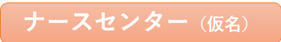

「安曇野の在宅介護を支える」ために
各事業所ですべきこと
小多機＝“連動ケアシステムの構築”
小多機
見岳荘
~けやき~
小多機
サテライト
見岳荘
~はなみずき~
小多機
サテライト
見岳荘
~竹庵~
小多機地域連動ケアシステムは、宗明会全体の持てる力
機能を最大限に生かし
地域の他事業所と連携して在宅介護を面で支える
Notes:
「堀金を中心に安曇野の在宅介護を支える」において、宗明会がより力を発揮しなければならないところが、各小規模多機能の持てる力で“より多くの方が在宅介護を選択できる”様にすること。また、法人の枠を超えてそれぞれの小規模多機能の持つ機能を磨き上げていくこと。そのための仕組みつくりの一端が、小規模多機能連動ケアシステムです。
何故小規模多機能なのか？
まず①安曇野市で一番初めに小規模多機能を始めたのがけやきである。
②事業での経験上、制度に捉われず振り回されず、どんな状態でも柔軟にその人や家族の希望する生活を支えることが出来ることが理想。これに限りなく近いことが小規模多機能でできること。（と私は思っています。）
③小規模多機能をより機能するように工夫すると、車での移動距離が短い方が能力を発揮できる。＝他事業所と協力体制ができ、お互いをよく知る仲間であれば、住んでいる場所を基準に、より近くの事業所に紹介すればよく、連携が進めば、各事業所の近所だけをお互いに支えれば１００％小規模多機能の通い・泊まり・訪問を生かしながら、介護資産として地域に貢献することができます。
④そこに必要なのが、介護と医療の連携です。介護側だけでは“キュア”治療部分は支えられない。しっかりとしたお医者さんとタッグを組む！そのためには訪問看護ステーションが力を発揮し介護と医療をしっかりつなぐ。けやきではそれが出来ているので、他法人の小規模多機能さんにもつばさが関わる機会を増やしていく。そうすることで、地域全体の介護力の底上げが出来、相乗効果が図れることと考える。

Slide 30
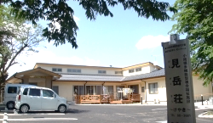
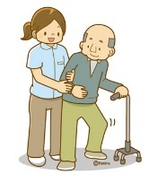

小多機地域連動ケアでできること
～堀金を中心に安曇野を支える～
病 院
退院直後はこちらへ
見岳荘～けやき～
「体調良くなったから、前の事業所へ戻ろう！」
👈けやきは看護師やリハビリスタッフの配置・訪問看護との連携で、病院退院直後の方の利用ができます。
☆通 い
☆泊まり
他事業所と連携して・・・
訪 問
☝退院後1週間～1か月程度の泊まり利用で
アセスメントしながら徐々に自宅＆他事業所へ
平成30年４月1日オープン
平成29年１１月1日にデイサービス→
小規模多機能サテライトに転換 済
☆泊まり
通 い
☆通 い
見岳荘
～竹庵～ （ちくあん）
宗明会の泊まり機能強化
小規模多機能サテライト。泊まりニーズが多く、容体が安定された方向けに。
又は！
今まで通っていた
デイサービス等へ
人間関係は一昼夜では築けないもの。回復後は馴染みのケアマネジャーやデイサービス等に復活もできます。
☆訪 問
見岳荘 ~はなみずき~
小規模多機能サテライト
通いと訪問機能をメインに
豊科成相区、堀金中下堀、
三郷中萱駅付近を支える。
この図を実現するために、当法人運営の「訪問看護ステーションつばさ」が
病院×主治医×小多機→（他の介護保険事業所）の仲介をし
在宅へ戻って介護生活を行える為の“ハブ”ステーションとして活躍します。
現在、訪看と医療機関の連携状況＝19名の主治医に訪問看護指示書を依頼
Notes:
この図で説明すると
病院に入院中、早めに退院を迫られる。
↓
とにかく一回小規模多機能の泊まり機能で受け入れる。
↓
介護看護リハビリ、主治医他 チーム全体で関わり容体が落ち着いたら
①竹庵やはなみずき、または自宅の近くの小規模多機能利用で、自宅の生活
を始める。
②重要なのが、本人やご家族が希望する在宅介護環境を選択すること、、、
容体が落ち着いたら、小規模多機能でなくとも、今まで使っていたデイサービスや訪問介護だっていいんです！！今までお付き合いのあるケアマネさんに戻しても良いのです。

Slide 31
平成２９年４月1日～
目指すべき宗明会 組織図
2017年３月２２日 時点
2018年９月１日 更新
有限会社宗明会
代表取締役 山田聡
専務取締役 山田豊
現在考えている、将来的に地域を支える為のサービスの構想
また、会社の仕組み
訪問看護STつばさ
マネジメント部
OD会議
（組織開発）
法改正管理
デイサービス
見岳荘
~ハナミズキ~
HRD（人事・人財）
システム運用開発
総務管理
自費サービス
リハ・看護
アンケートとりまとめ部署
経営企画室
経理・各請求
ナースセンター（仮名）
夢を叶える為の
オーダーメイド
サービス
シェアハウス的な有料老人ホーム
ナース
セラピスト
小規模多機能
見岳荘
~けやき~
生活支援有償
サポートST
よってき家サロン
有料老人ホーム
～けやき～
訪問介護
STみどり
小規模
多機能
サテライト
居宅介護支援事業所こだま
済
よってき家託児所
病児保育
よってき家
＝公的保険・制度適用サービス
＝公的保険・制度外サービス
＝看護師・セラピスト
医療介護制度外サービス
＝会議体
＝間接部門
←各色の意味説明

Slide 32
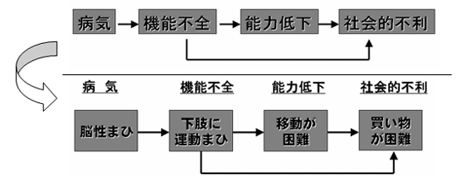
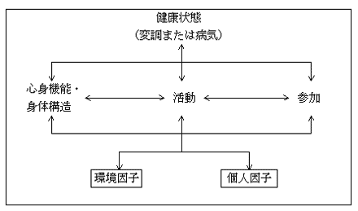
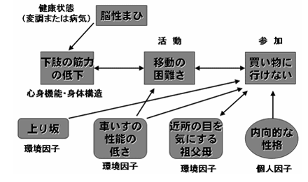
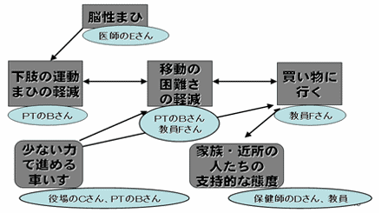
ICIDHとICFの違い
ICIDH
ICF
チーム
アプローチ

Slide 33
有限会社宗明会の特長 創業2006年3月～
宗明会全体の持てる力・機能を最大限に活かし生み出すことで
在宅介護を選択した利用者及びご家族が、どのサービスを利用しても
地域で暮らし続けることが出来ることをめざす会社です。
①在宅介護を支える目的で13年
かかりましたがこのような企業
として成長できました。
②小規模多機能本体事業所と
二つのサテライト（出張所）
を有しているのは長野県で
2社だけ。宗明会と飯田市のNPO様
堀金地区
豊科地区
見岳荘けやき 岩原
見岳荘はなみずき 成相区
介護事務所
岩原
託児所よってき家 岩原
見岳荘竹庵 田尻
③実は「安曇野市初！」がふたつもあります。
★小規模多機能型居宅介護
★企業主導型保育事業
④2019年7月1日現在
スタッフ総数７６名
優しく勉強熱心、
芯の強いスタッフ達です。
これからもご指導
よろしくお願いします。
「安曇野の在宅介護を支えたい」

Slide 34
宗明会カンファ資料に
後半数ページ追加！！
組織図 各組織と役割
平成３０年４月１８日
幹部会資料
有限会社宗明会
代表取締役 山田聡
専務取締役 山田豊
訪問看護STつばさ
訪問介護
STみどり
経営企画室
OD会議
（組織開発）
訪問看護つばさ役割：
介護・医療両保険法による訪問看護事業
経営企画室役割：
経営の重要課題を討議・解決する。
経営分析を行い、経営計画立案する部署。
また、営業の企画立案・営業サポートを行う
機能も担う。
OD会議の役割：
理念や行動指針を、社員の日々の業務行動につなげ、顧客満足（社員自身も利用者様及び利用者様家族も）の向上を目標とする部署。
訪問介護みどり役割：
介護保険法による訪問介護事業
ナースセンター（仮名）
居宅こだまの役割：
介護保険法による居宅介護支援事業
ナース
セラピスト
居宅介護支援事業所こだま
マネジメント部
よってき家託児所
託児所の役割：
1歳～3歳の地域の子の育成の受け皿とする。
地域の男性女性が働きやすい環境つくりのお手伝い。
夏休み・春休み等の休業には小学生も寄れるようにする。
内閣府・企業主導型保育事業に則る
ナースセンター役割：
各事業に配属された看護師・セラピストの連絡調整部門。また、看護師セラピストの研修体系構築・業務相談部門
HRD（人事・人財）
総務管理
小多機地域連動ケアシステムは、宗明会全体の持てる力・機能を最大限に生かし
地域の他事業所と連携して在宅介護を面で支える
経理・各請求
インクルージョン組織図
＝皆が対等に関わり合いながら自分らしく宗明会で働ける組織の状態を目指し実現すことを組織図で表す。
よってき家サロン
小規模多機能
見岳荘
~けやき~
住宅型
有料老人ホーム
～けやき～
マネジメント部役割：
人事・総務・経理等 宗明会の各事業所の間接的な各業務を集中し効率的に行う為の部署
小規模多機能サテライト
見岳荘
~はなみずき~
サロン役割：
宗明会が、地域とつながるための部署。生活相談や健康相談機能保持を目指す。
有料けやきの役割：
やむを得ず在宅介護ができない方をサポートするための有料老人ホーム
小規模多機能サテライト
見岳荘
~竹庵~
はなみずきの役割：
介護保険法による
小規模多機能型居宅介護のサテライト事業所
小規模多機能けやきの役割：
介護保険法による小規模多機能型居宅介護事業
及び各小規模多機能サテライトの本部
平成30年４月から
小多機サテライト開始！
「堀金を中心に安曇野の在宅介護を支える」
Notes:
組織図から、今後の宗明会の成長する道筋をお伝え出来たらと思う。
まずは「堀金を中心に安曇野の在宅介護をささえる」に焦点を当てた時、各事業所がどのように成長したらよいか？をお伝えします。

